Slide 1
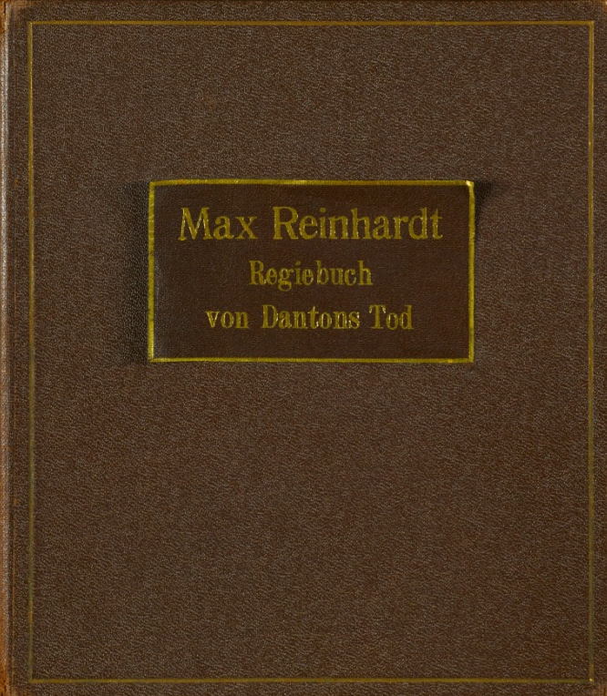
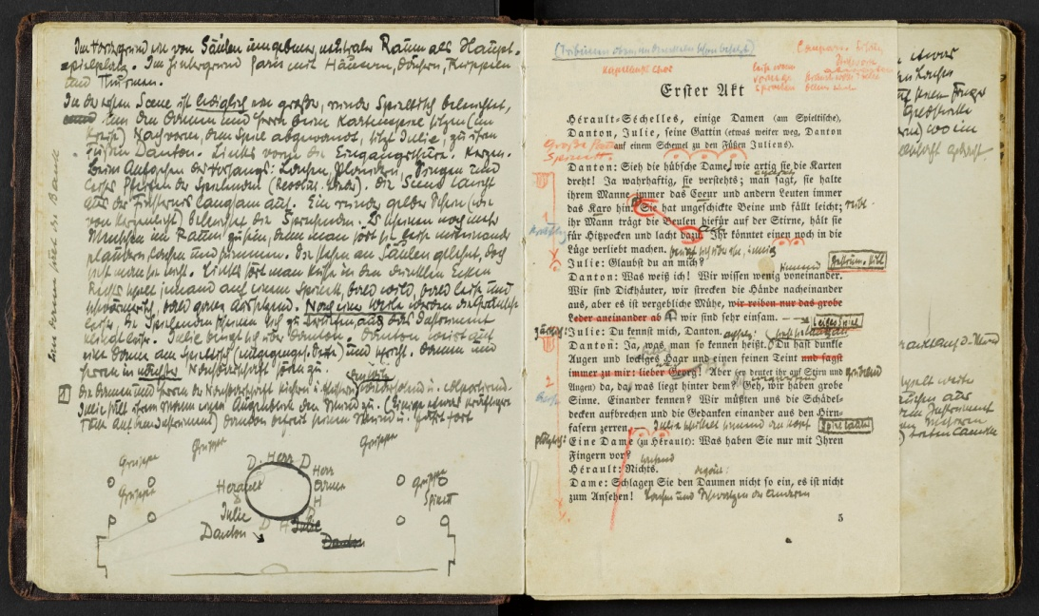
Digitalisierungsprojekt
Max Reinhardts Regiebuch zu „Dantons Tod“ (1916)
Theaterhistorische Sammlungen der FU Berlin | Institut für Theaterwissenschaft
Projektleitung: Dr. Peter Jammerthal, Prof. Dr. Doris Kolesch und Prof. Dr. Matthias Warstat
Wissenschaftlicher Mitarbeiter: Julian Nordhues

Slide 2
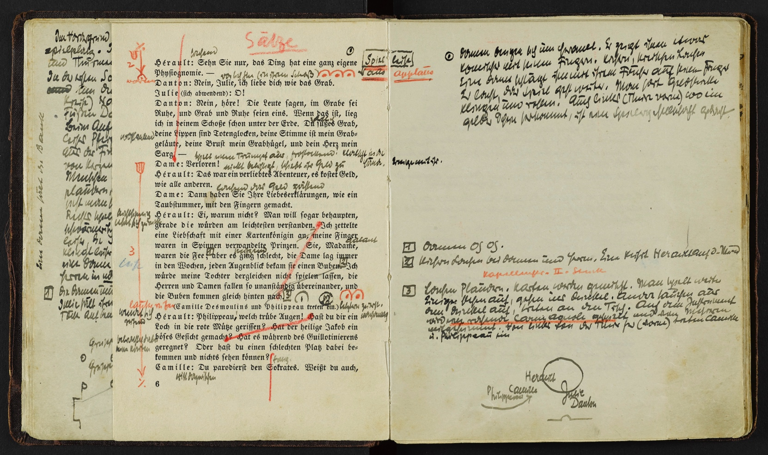
Das Regiebuch

Slide 3
Digitalisierung
Transkription
XML/TEI-Annotation
Online-Zugänglichkeit
Projektphasen
1.
2.
3.
4.
gesamtes Regiebuch
externe Dienstleister
gesamtes Regiebuch
bislang zwei Durchgänge
Basis-Annotation: gesamtes Regiebuch
detaillierte Annotation: erste drei Doppelseiten
Faksimiles
Anpassung Online-Bildviewer EVT
Erstellung Webseite
projektbegleitende, zirkuläre (Weiter-)Entwicklung:
Annotationsschema, Projektdokumentation und Encoding Guidelines
Finden einer gemeinsamen Sprache (Technik – Wissenschaft – NutzerInnen)
mögliche Nutzungsszenarien

Slide 4
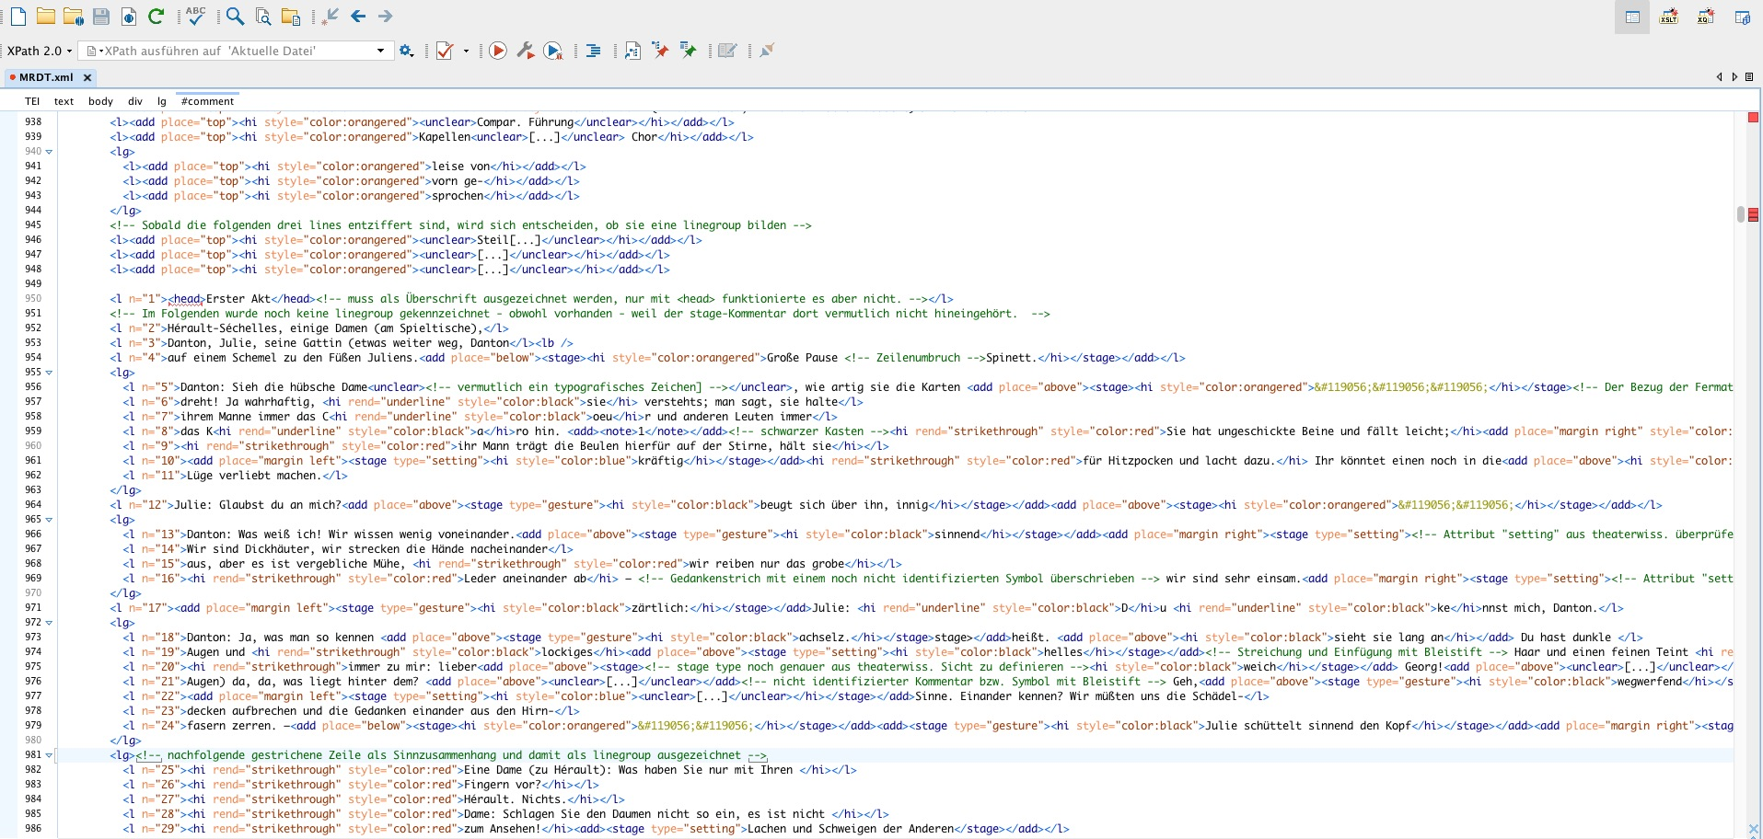
XML/TEI-Annotation

Slide 5
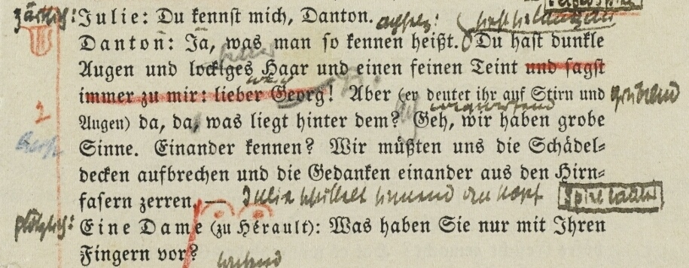
<add>
<stage type="gesture“>
<hi style="color:black“>
Julie schüttelt sinnend den Kopf
</hi>
</stage>
</add>
Beispiel: <stage> Element

Slide 6
Weitere Beispiele
Bühnenanweisungen <stage>
<gesture>
<setting>
Technische Bühnenanweisung <tech>
<light>
<sound>
Position <place>
<top>
<margin left>, <margin right>
<above>, <below>
<unclear>
Anwendungsbeispiele <tech>:
<tech type="light">
Ein runder gelber Schein (wie von
Kerzenlicht) beleuchtet die
Sprechenden.
<tech>
<tech type="sound">
Links hört man Küsse in den dunklen
Ecken
</tech>

Slide 7
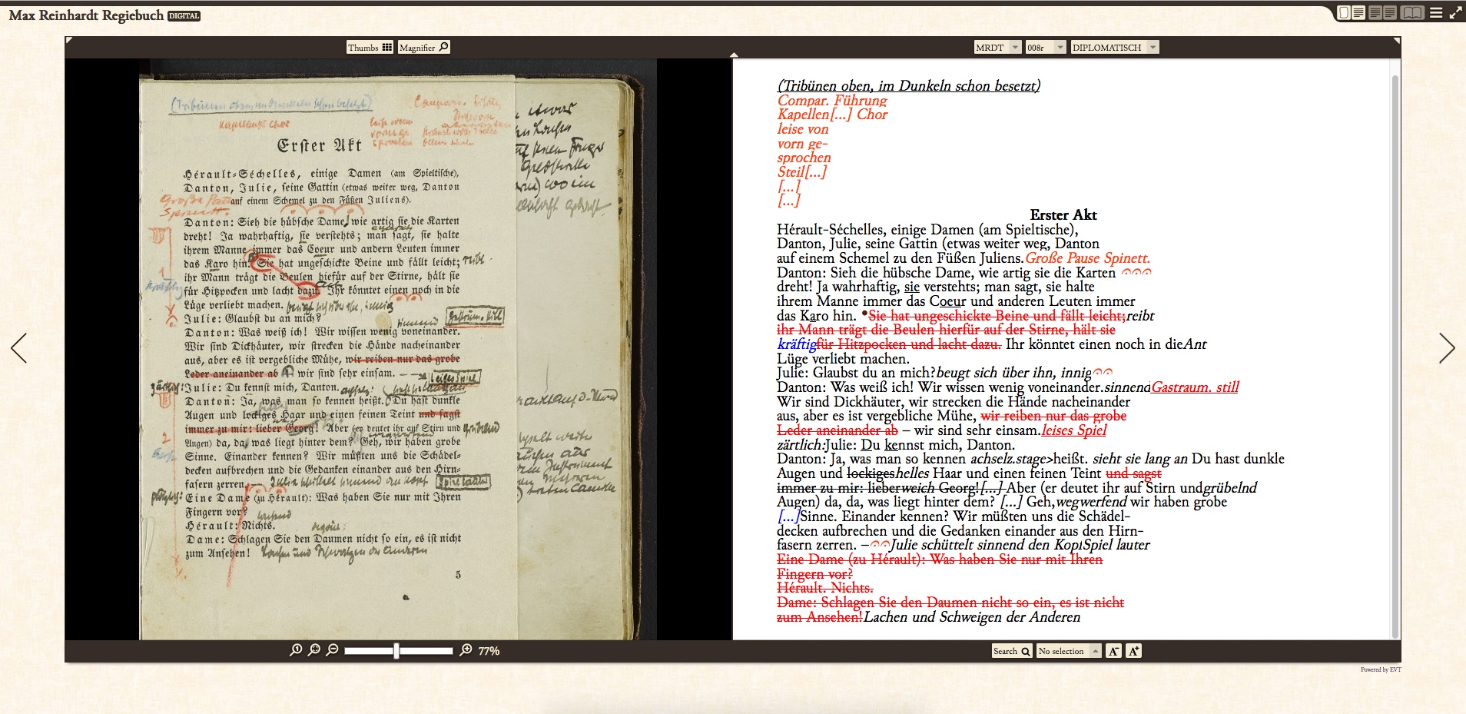
Online-Zugänglichkeit (EVT)

Slide 8
Fazit
Multiperspektivität
Größtmögliche Offenheit
Anschlussfähigkeit

Slide 9
Vielen Dank!

